Slide 1
XIN CHÀO CÁC EM!
CHÀO MỪNG CÁC EM ĐẾN VỚI
TIẾT HỌC NGÀY HÔM NAY!

Slide 2
KHỞI ĐỘNG
Chơi trò chơi “Đánh nhanh thắng nhanh”
LUẬT CHƠI:
Các em thực hiện trò chơi theo nhóm.
Trên bảng là thứ tự của bài trình chiếu.
Khi giáo viên hô “Chuẩn bị/đánh” các em hãy nhanh chóng đập tay vào một bước để làm bài thuyết trình.
Mỗi lần đập trúng nhóm sẽ được cộng điểm, nhóm nào nhiều điểm nhất sẽ chiến thắng.

Slide 3
KHỞI ĐỘNG
Chơi trò chơi “Đánh nhanh thắng nhanh”
1. Tạo bài trình chiếu mới
2. Thêm ảnh vào bài trình chiếu
3. Chỉnh sửa kích thước ảnh
4. Lưu bài trình chiếu

Slide 4
BÀI 3:
BÀI TRÌNH CHIẾU CỦA EM

Slide 5
NỘI DUNG BÀI HỌC
1
CHUẨN BỊ CHO BÀI TRÌNH CHIẾU
2
TẠO VÀ TRÌNH DIỄN BÀI TRÌNH CHIẾU

Slide 6
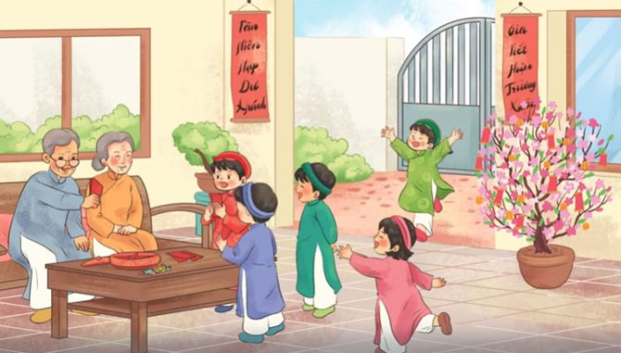
KHÁM PHÁ
HĐ 1. Chuẩn bị cho bài trình chiếu
Bài trình chiếu thường có chủ đề nhất định.

Slide 7
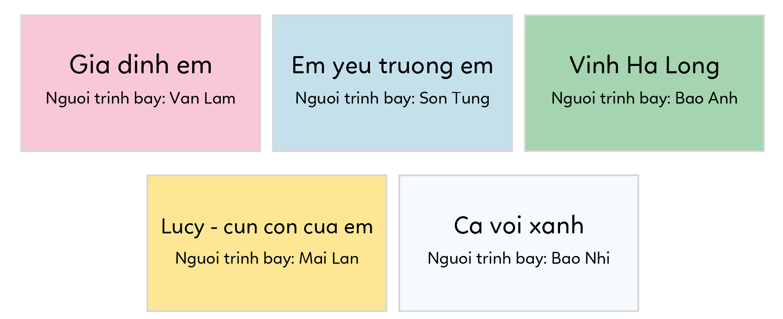
KHÁM PHÁ
Thảo luận nhóm: Các em quan sát các chủ đề đã cho dưới đây và chọn một chủ đề để thực hiện bài trình bày nhóm.
Hình 1. Một số chủ đề cho bài thuyết trình

Slide 8
GỢI Ý
Các thông tin nên có trong một bài trình chiếu:
1
2
3
4
Giới thiệu về chủ đề
Các mục nội dung chính
Tên người trình bày
Hình ảnh, thông tin có liên quan đến chủ đề

Slide 9
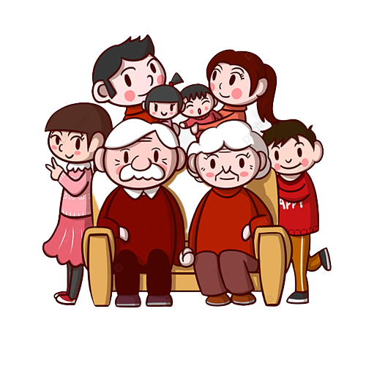
KHÁM PHÁ
GIA ĐÌNH
Nội dung chính:
Gia đình em gồm mấy người?
Độ tuổi của các thành viên?
Mọi người đang làm những công việc gì?
Nêu sở thích của từng người?
Hình ảnh trong bài: Các em có thể chọn các hình ảnh liên quan đến chủ đề.
Tên người trình bày: nhóm hoặc cá nhân thực hiện bài thuyết trình.

Slide 10
KHÁM PHÁ
LOÀI VẬT EM YÊU THÍCH
Nội dung chính:
Đặc điểm nhận dạng của con vật yêu thích của em.
Em có hay dắt nó đi dạo hay không?
Nêu cảm xúc của em đối với con vật.
Hình ảnh trong bài: Các em có thể chọn các hình ảnh liên quan đến chủ đề.
Tên người trình bày: nhóm hoặc cá nhân thực hiện bài thuyết trình.

Slide 11
KHÁM PHÁ
TRƯỜNG HỌC, LỚP HỌC
Nội dung chính:
Lớp em có bao nhiêu bạn?
Cô giáo chủ nhiệm là ai?
Giờ em vào lớp học và ra về là mấy giờ?
Người bạn mà em yêu mến?
Hình ảnh trong bài: Các em có thể chọn các hình ảnh liên quan đến chủ đề.
Tên người trình bày: nhóm hoặc cá nhân thực hiện bài thuyết trình.

Slide 12
KHÁM PHÁ
CẢNH ĐẸP QUÊ HƯƠNG
Nội dung chính:
Giới thiệu về nét đẹp đặc trưng ở quê hương em.
Em có nhớ về địa điểm đó mỗi khi đi xa?
Nêu cảm xúc của em về địa điểm đó.
Hình ảnh trong bài: Các em có thể chọn các hình ảnh liên quan đến chủ đề.
Tên người trình bày: nhóm hoặc cá nhân thực hiện bài thuyết trình.

Slide 13
KHÁM PHÁ
Trước khi tạo bài trình chiếu, em cần lựa chọn chủ đề và chuẩn bị những nội dung phù hợp.

Slide 14
KHÁM PHÁ
HĐ 2. Tạo và trình diễn bản trình chiếu
Sau khi chuẩn bị được nội dung, em và các bạn hãy cùng tạo bài trình chiếu về chủ đề đã lựa chọn. Bài trình chiếu đó cần có 4 trang hoặc nhiều trang hơn.

Slide 15
KHÁM PHÁ
Các bước thực hiện một bài trình chiếu
Bước 1: Kích hoạt phần mềm trình chiếu.
Bước 2: Tạo tệp trình chiếu và lưu với tên phù hợp.
Bước 3: Lần lượt nhập nội dung và thêm ảnh cho từng trang trình chiếu như các em đã chuẩn bị.

Slide 16
KHÁM PHÁ
Hướng dẫn lắng nghe trình bày:
Các em chú ý lắng nghe phần trình bày của nhóm bạn.
Chỉ ra các điểm mạnh và đưa ra một số nhận xét để góp ý cho bài của các nhóm.

Slide 17
LUYỆN TẬP
Em hãy sắp xếp các bước sau để có thứ tự đúng khi tạo bài trình chiếu:
1) Tạo tệp trình chiếu mới.
2) Lưu tệp trình chiếu.
3) Kích hoạt phần mềm trình chiếu.
4) Nhập nội dung cho từng trang trình chiếu.
Thứ tự đúng khi tạo bài trình chiếu là 3 – 1 – 4 – 2

Slide 18
VẬN DỤNG
Em hãy tạo một bài trình chiếu về chủ đề em yêu thích.
Gợi ý các bước làm bài:
Kích hoạt phần mềm trình chiếu.
Tạo tệp với tiêu đề “Con vật yêu thích của em”.
Thêm nội dung cho bài trình chiếu.
Lưu lại bản trình chiếu.

Slide 19
HƯỚNG DẪN VỀ NHÀ
Ôn tập lại kiến thức đã được học trong bài ngày hôm nay
Làm đầy đủ các bài tập về nhà
Đọc trước và chuẩn bị bài 1. Em làm quen với phần mềm mouse skills

Slide 20
TẠM BIỆT CÁC EM!
CẢM ƠN CÁC EM ĐÃ CHÚ Ý
LẮNG NGHE BÀI GIẢNG!

